Slide 1
Multi‑armed bandits with censored consumption of resources
數三乙 龔少谷
數四乙 林恩祺

Slide 2
01.
Multi‑armed bandits problem

Slide 3
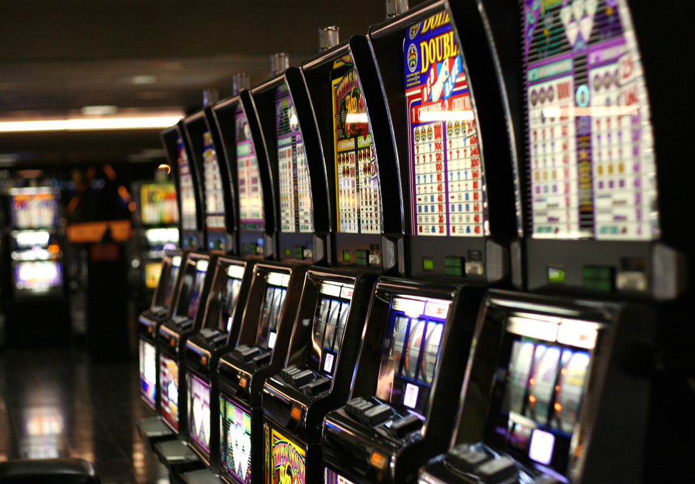
多臂老虎機問題
假設我們有m個老虎機，每台機器都有不同的獎勵和得獎的機率。我們在不知道機率和獎勵的情況下，要如何在有限的回合內取得較大的報酬。

Slide 4
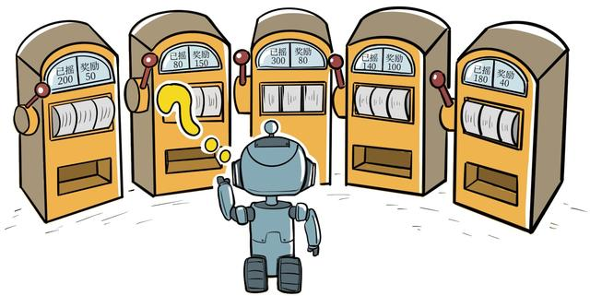
應用
臨床試驗
網路路由
在線廣告
遊戲設計

Slide 5
02.
論文內容

Slide 6
論文
標題：Multi‑armed bandits with censored consumption of resources
作者：Viktor Bengs · Eyke Hüllermeier
發表：Machine Learning(16 November 2022)

Slide 7
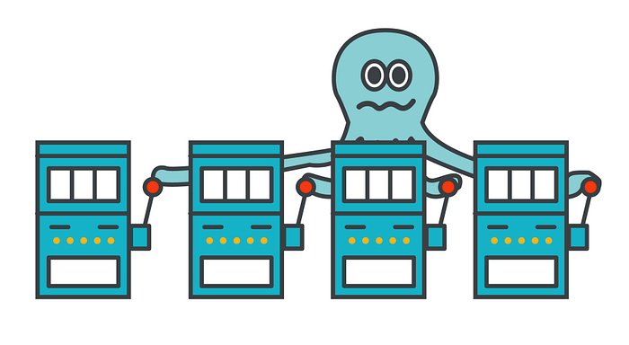
有資源消耗限制的多臂老虎機問題
論文出於實際考量，我們每次的行動都要消耗資源。除非有足夠的資源，否則我們的行動不會成功，而且會因為資源的限制而產生懲罰。

Slide 8
03.
解決方法

Slide 9

Upper-CoNFIdence-Bound (UCB)
最廣泛的解決方案。該演算法基於面對不確定性時的樂觀原則。換句話說，我們對手臂越不確定，探索手臂就越重要。
每次選擇 a 時， N_{t}（a） 遞增，所以不確定性大概會降低。

Slide 10
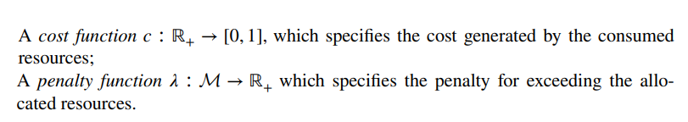

Resource-censored Upper-CoNFIdence-Bound (RCUCB)
比傳統的UCB多考慮了兩個變數：
C(X) 成本函數
λ(X) 懲罰函數

Slide 11
04.
實作

Slide 12
05.
結果

Slide 13
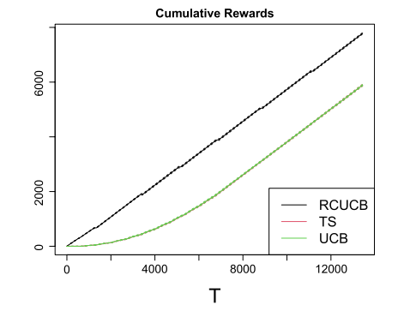
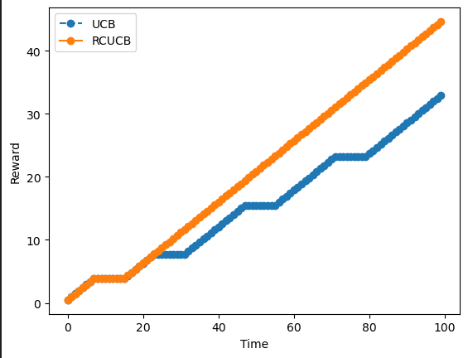
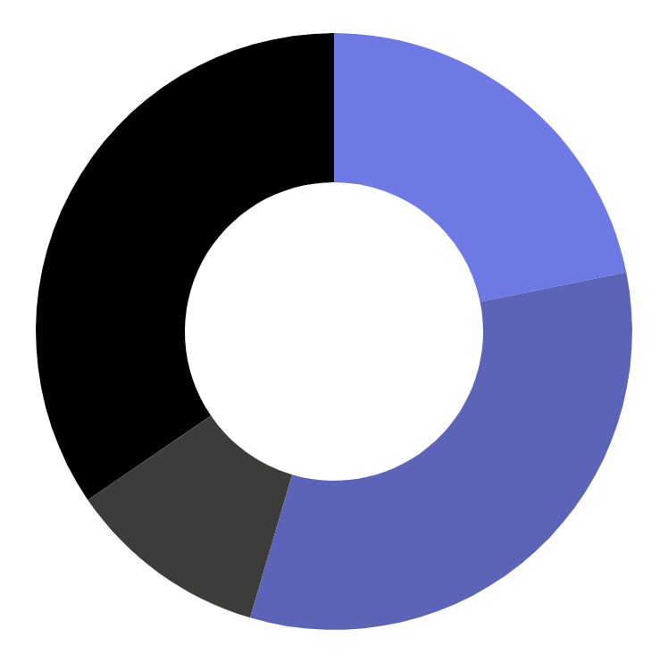
結果

Slide 14
06.
心得

Slide 15
心得
在訓練模型時會用到大量的硬體資源
演算法後面有複雜的數學理論
日常生活其實包含了很多人工智慧的影子

Slide 16
THANKS
Please keep this slide for attribution

